Slide 1
UNIVERSIDADE DE SÃO PAULO
INSTITUTO DE QUÍMICA DE SÃO CARLOS SQF0319 - LABORATÓRIO DE QUÍMICA GERAL
EXPERIMENTO 11
SÍNTESE E CARACTERIZAÇÃO DA ASPIRINA
Prof. Dr. Edson A. Ticianelli
(edsont@iqsc.usp.br)
São Carlos, 7 de Junho de 2018

Slide 2
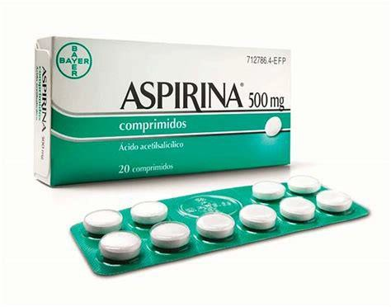
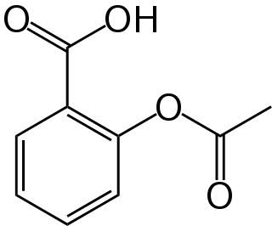
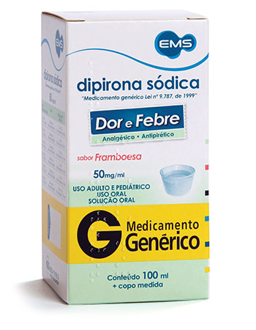
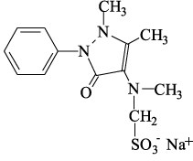
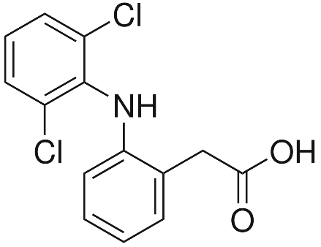
Ácido Acetilsalicílico
400 AC – casca do salgueiro
1827 – salicina isolada
1853 – ácido acetil salicílico
1893 – Síntese do acido salicílico
efetuada - Bayer
DICLOFENACO
IMAGEM NÃO AUTORIZADA
- ANVISA
, Na, K

Slide 3
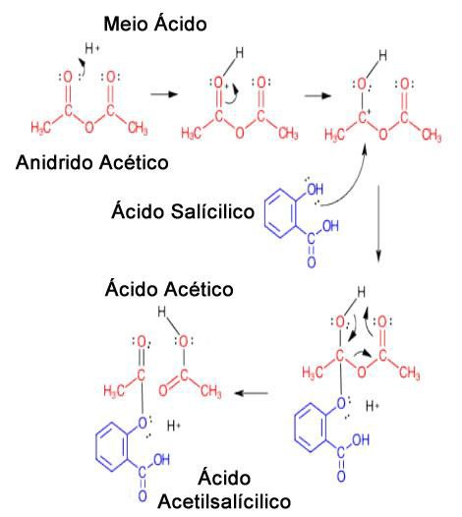
Ácido Acetilsalicílico
Reação de Esterificação

Slide 4
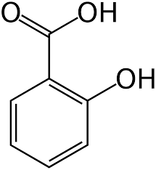
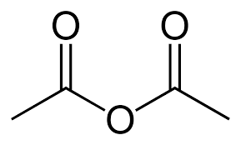
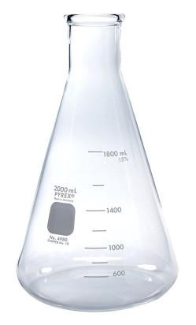
Parte A
+
+
H₂SO₄
Ácido Salícilico
(~10g)
Anidrido Acético (16 mL)
10 gotas

Slide 5
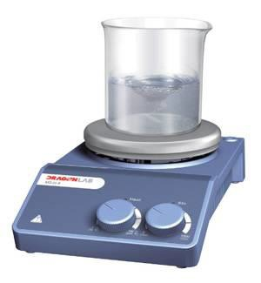
Parte A
Banho-Maria
Dissolução
Água gelada (50 mL)
Cristalização
Lavar com
Água gelada
Filtração a vácuo

Slide 6
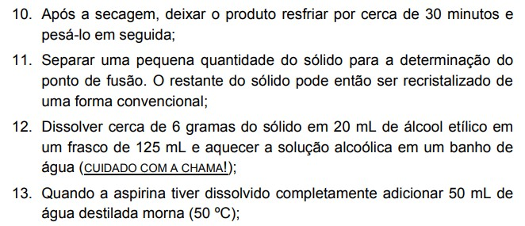
Parte A
Correções na apostila impressa:
Dissolver
tudo (30 mL)
Resfriamento
Lavar com
Água gelada
Filtração a vácuo
Pesar papel de filtro

Slide 7
Parte B
Determinar Ponto de Fusão do Ácido Acetilsalícilico
Resultados
Calcular Rendimento (%)
Temperatura Fusão (Laboratório vs. Literatura)

Slide 8
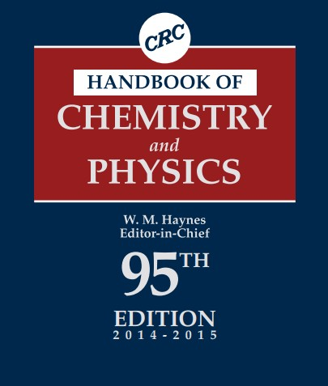
Material para consulta
Handbook of Chemistry and Physics

